Slide 1
105學年度自然與生活領域配課教師研習
賢北國小 張良誠

Slide 2
活動1 太陽一天中的位置變化
1-1 用影子測太陽的位置
1-2 觀測太陽的位置
1-3 觀日資料的轉錄
活動2 四季日升日落的變化
2-1 四季太陽升落的路徑
2-2 四季日照對氣溫的影響
活動3 太陽對生活的影響
3-1 太陽與生活應用
3-2 太陽與時間

Slide 3
大綱
太陽---
各版本的簡介。
太陽的四季變化。
太陽的東昇四落。
日晷。
植物---
開花植物
植物的分類。
蕨類植物。
植物與中草藥的關係。
消失的民間草藥。

Slide 4
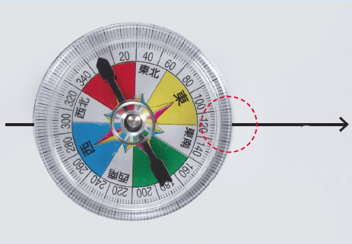
利用有方位指示線的底板和指北針測量 太陽方位。
1.指北針只能限定在圓圈中轉動，其中心固定
在方位指示線上方。
2.方位指示線的箭頭要對準太陽垂直落到地面
的位置。
方位在東南偏東方
3.當指北針的指針箭頭
與盤面的北字重合時，
由方位指示線對準指
北針的刻度，讀出當
時太陽的方位。如圖
太陽在東南偏東方。
方位指示線

Slide 5
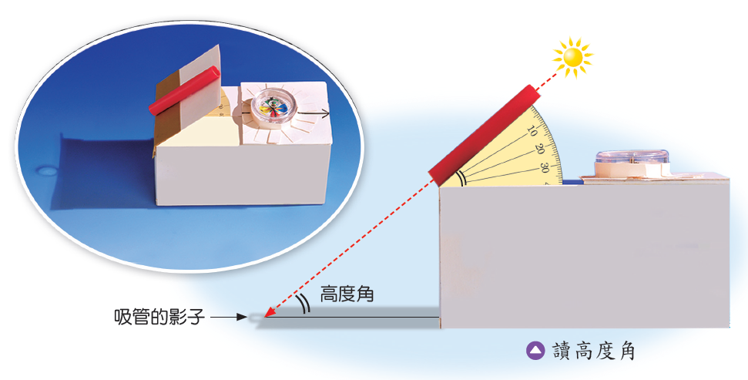
4.由方位指示線對準指北針的刻度，讀出當時太陽的方位。吸管和地平面的夾角，是當時太陽的高度角，可以由量角器讀出太陽高度角的度數。

Slide 6
3.轉動身體，讓影子出現在身體側面，拿
一條繩子，把繩子的一端固定在頭頂，
再請組員將繩子從頭頂拉到身體影子的
末端，使用大型量角器測出繩子和地面
的夾角。
觀測時，身體要站直，繩子也要拉直！

Slide 7
3.將指北針放在方位盤
上，使指北針盤面上
所標示的方向和方位
盤上的方位一致。
4.轉動方位盤，使指北
針和方位盤上的方位
對準實際的方位。
5.利用吸管的影子找出
太陽的方位。
6.將棉線從吸管頂端拉
到影子的末端，利用
量角器測量太陽的高
度角。

Slide 8
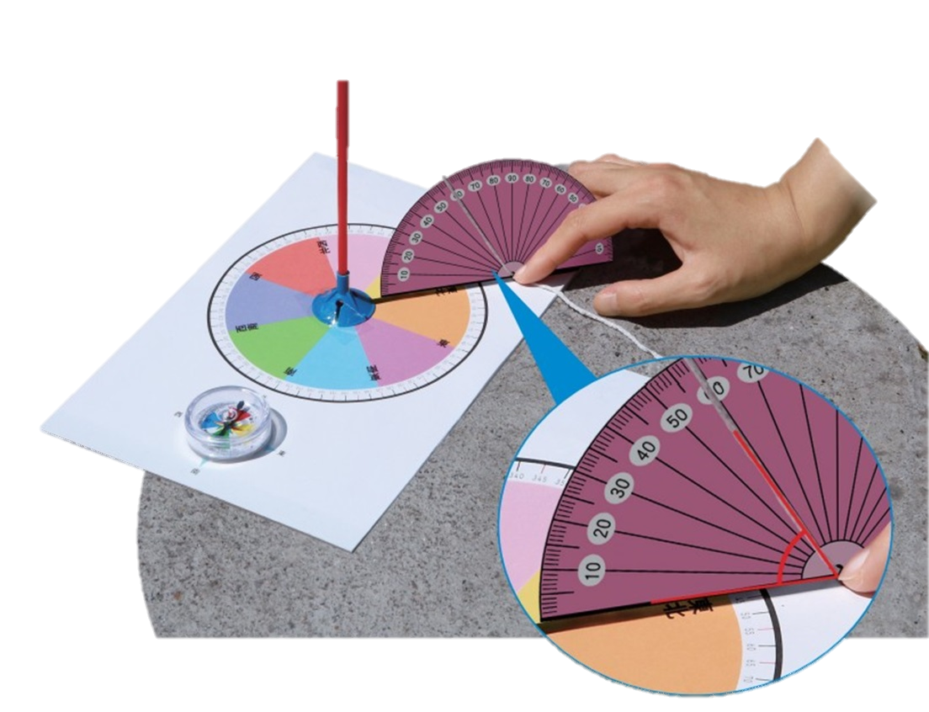
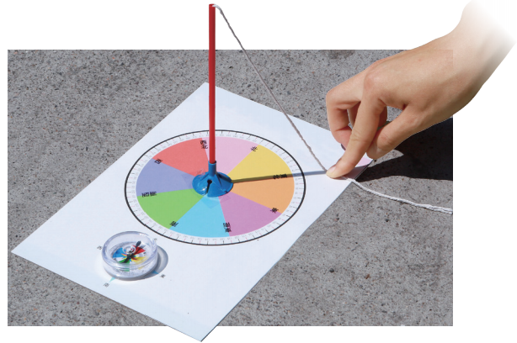
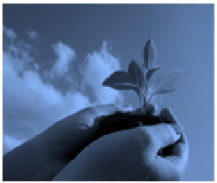
測
量
太
陽
的
高
度
角
1.將棉線從吸管頂端拉到
影子末端。
2.用量角器測量棉線和影
子的夾角，就是太陽的
高度角。
你們這組打算怎麼製作太陽觀測器？請依照你們的想法做做看。
太陽的高度角

Slide 9
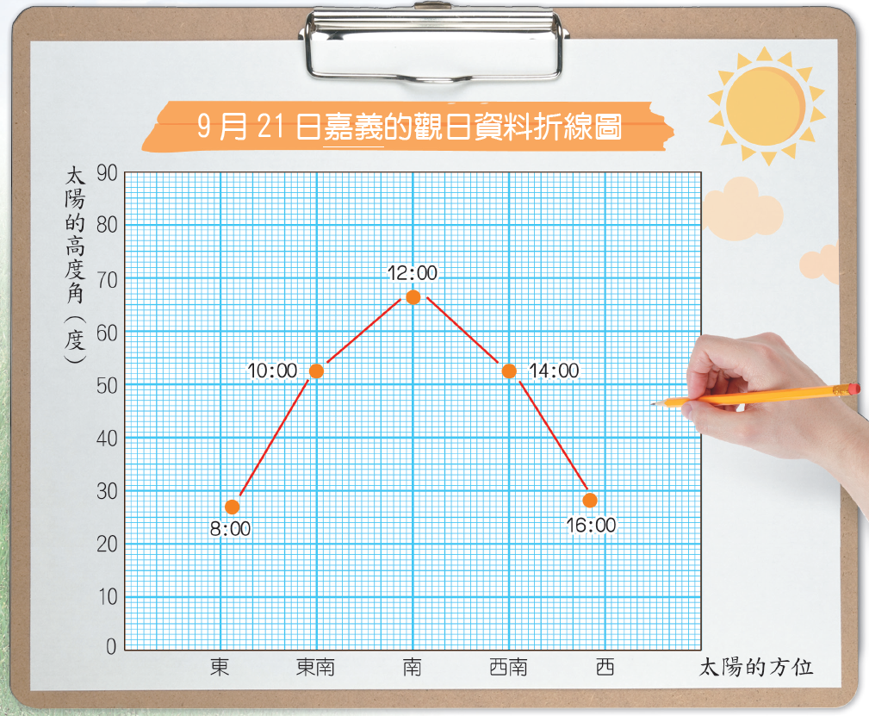
由折線圖中，說明太陽一天中的位置是怎麼改變的。
1.一天中，太陽的高度角 變化為小→大→小。
2.一天中，太陽的方位變
化為東→南→西。
3.一天之中，中午12：00時，太陽的高度角最高，且以9月21日當天來說，偏向南方。

Slide 10
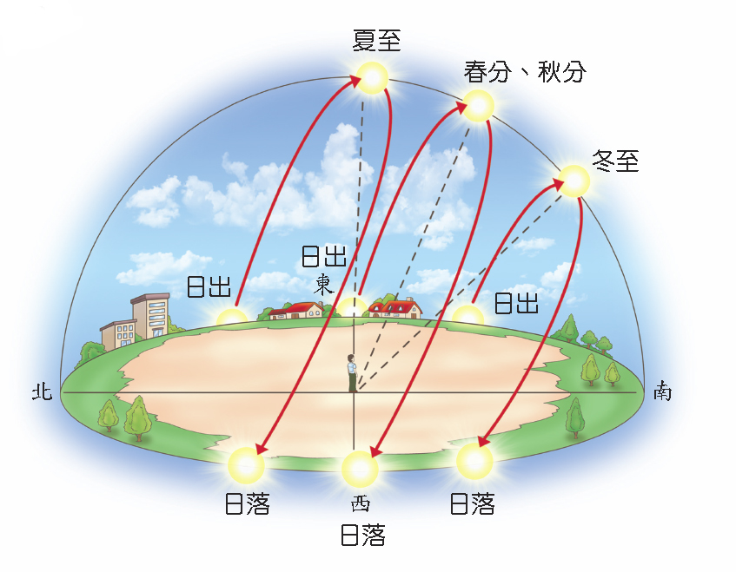
四季代表日竿影圖和北回歸線當地日出日落的情形，顯示了哪些訊息？
1.代表四季代表日的一天中，太陽在天空位置
改變的情形。
2.在北回歸線經過的地區：
(1)春分、秋分時，太陽由
正東方升起，正西方落
下，中午12：00在南方
高度角較高處。
(2)夏至時，太陽由東偏北
方升起，西偏北方落下，
中午12：00在正頭頂。
(3)冬至時，太陽由東偏南
方升起，西偏南方落下，
中午12：00在南方高度
角較低處。

Slide 11
比較四季太陽高度角高低和氣溫的變化有什麼關係？
1.根據中央氣象局提
供的資料，轉錄成
折線圖比較看看。
2.高度角大的時候，氣溫高；高度角小時，氣溫低。
3.夏天太陽高度角大，氣溫高；冬天太陽高度角小，氣溫低。

Slide 12
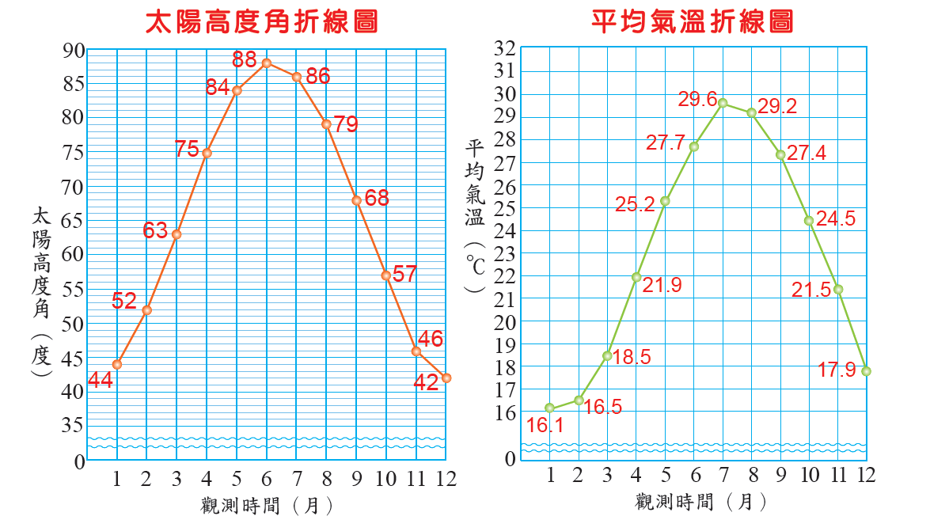

Slide 13
4.根據查詢到的資料：
(1)春分和秋分：晝夜等長。
(2)夏至：晝長夜短。
(3)冬至：晝短夜長。

Slide 14
日出東升的方位角
(1)春分和秋分
(2)夏至
(3)冬至

Slide 15
https://www.youtube.com/watch?v=kq7OMo-Ftks 地球不只繞著太陽轉

Slide 16
一年四季，太陽在天空位置的變化都相同嗎 ？
四季同一時刻，太陽在天空的位置都不同。
春分、秋分早上陽光在正東方升起，影子的位置在正西方。
夏至早上陽光在東偏北方升起，影子的位置在西偏南方。
冬至早上陽光在東偏南方升起，影子的位置在西偏北方。
註：上學時間每天都相同，但窗戶的影子方向都不同。

Slide 17
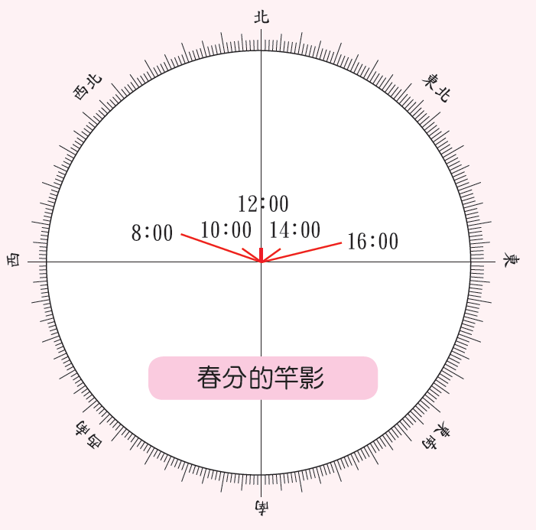
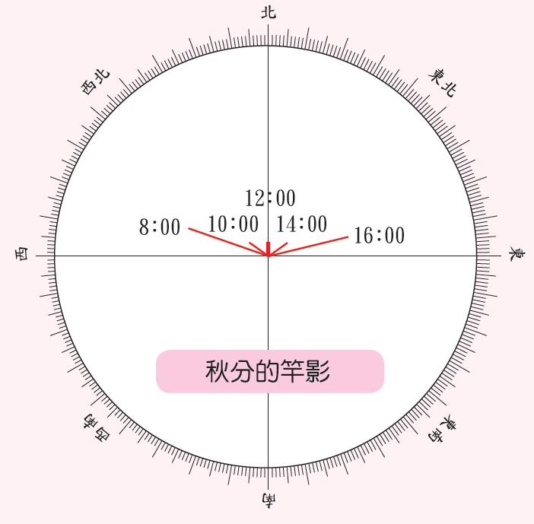
看看北回歸線上四季竿影的變化，你有什麼發現？
1.四季的竿影圖好
像都不大一樣。
2.春分和秋分的竿
影很相似。
3.夏至的竿影圖和
其他三個季節不
大一樣，幾乎都
偏南。

Slide 18
7 月21 日上午5：38
北
南
11 月7 日上午6：09
日出（臺東縣 三仙臺）

Slide 19
四季日出的情形，顯示了哪些訊息？
四季日出位置不同：
夏至的太陽位置是由東偏北升起。春分、秋分太陽是由正東升起。冬至日出位置在東偏南方。

Slide 20
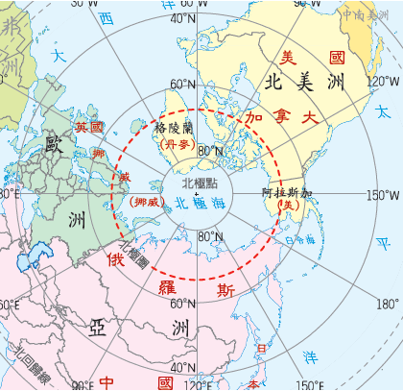
延伸閱讀
永晝與永夜
暑假時，安潔和爸爸媽媽一起去了挪威。出發前，安潔查了很多資料，知道了挪威位於北歐地區，有部分國土位於北極圈內，夏天時，有兩個月的時間太陽都不會下山呢！安潔覺得很不可思議，因為在
北極圈是在北緯66.5°的一個假想圈（此圖是從北極上空鳥瞰）

Slide 21
從晚上8點到隔天早上4點所連續拍攝的太陽位置（拍攝地點：挪威北方海岸）

Slide 22
四季的變化
冰島
東升西落
太陽視軌跡

Slide 23
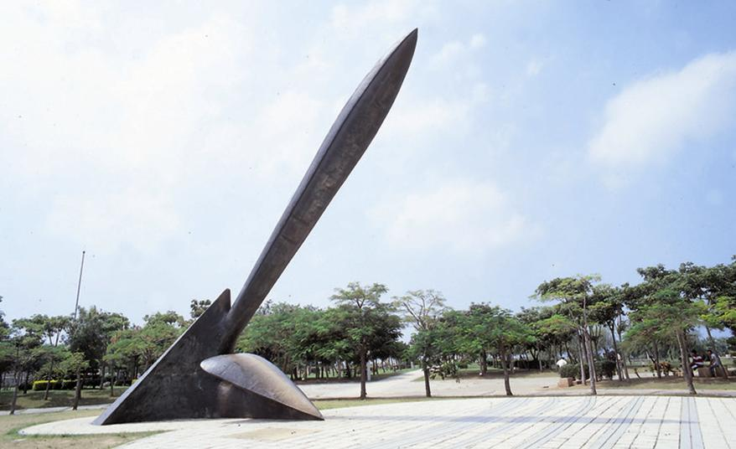
介紹各地不同變化型式的日晷：
臺北天文館的日晷晷面弧形和晷針垂直。
臺中都會公園的日晷晷面是在地平面上。

Slide 24
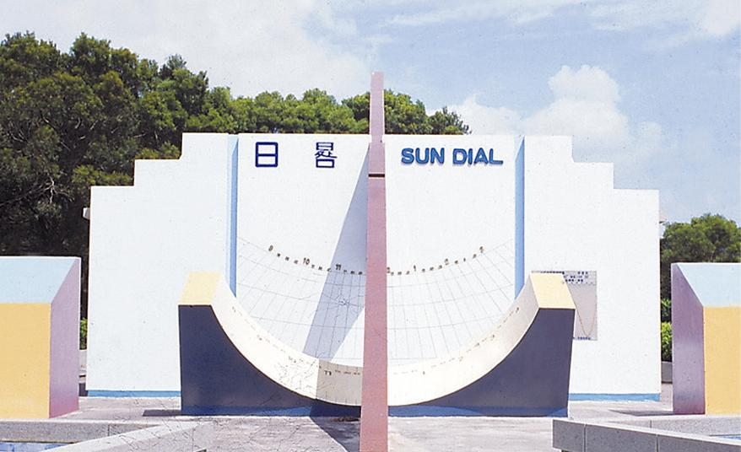
臺東史前博物館的日晷晷面是圓盤型，晷針和晷面垂直。
新竹小叮噹科學遊樂區的日晷，晷面有三個：地面上、弧面上和直立牆壁上。

Slide 25
永晝與永夜
https://www.youtube.com/watch?v=mKLBovei8uI 永畫太陽變化
https://www.youtube.com/watch?v=L3M-thxk61c 永晝解說
https://www.youtube.com/watch?v=7zEaMKf25CA晝夜變化與四季交替－講課
https://www.youtube.com/watch?v=NF_73CscWPY地球的四季形成
https://www.youtube.com/watch?v=G3_ovJHjErA Sun Path Simulator 太陽視運動軌跡模擬器 王建忍老師

Slide 26
此外，真实太阳是在椭圆的轨道运行，这使得真太阳时并不如我们想象的平稳，因此日晷显示的时间要经过经度与均时差的修正，才能与钟表显示的时间一致，在实作中这些因素都必需加以考量。
春分到秋分期间，太阳总是在天赤道的北侧运行，晷针的影子投向晷面上方；从秋分到春分期间，太阳在天赤道的南侧运行，晷针的影子投向晷面的下方。所以在春分以后看晷盘的上面；秋分以后看晷盘的下面。^{[3]}

Slide 27
赤道式日晷
赤道式日晷（The ERquatorial Sundial）的晷面為赤道面^{[5]} ，依照使用地的緯度，使赤道式日晷的晷面平行於赤道面。晷盤上的刻度是等分的，夏季和冬季軸投影在晷盤上的影子會分在晷盤的北面和南面。適合中低緯度地區使用。若將晷盤改為圓環則稱為赤道式羅盤日晷。^{[6]}
赤道式日晷亦稱斜晷。赤道式日晷是日晷世界中最重要和最常見的，也是中國古代最經典和傳統的天文觀測儀器。^{[5]}
赤道式日晷的明確記載初見于南宋曾敏行《獨醒雜誌》卷二中提到的晷影圖，但晷盤是木制的。後世改用石質晷盤，金屬晷針。北京故宮等處保存的都是清代製造的石質赤道式日晷。^{[7]}

Slide 28
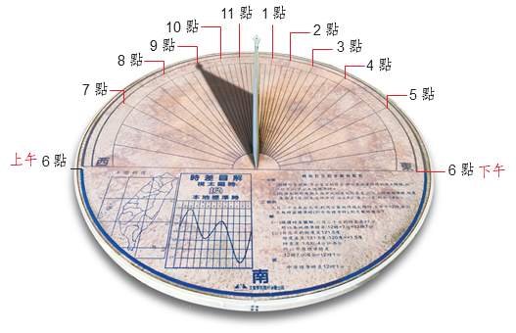
古人長時間觀測陽光下的物品，發現一天中影子的方位與長度有規律性的變化，由此找出太陽在天空中移動的規律性，進而利用此原理製作出計時工具–––日晷，人們可以根據晷針投射在晷面上的影子，推斷當時的時間。
晷針
晷面
日晷表面示意圖

Slide 29
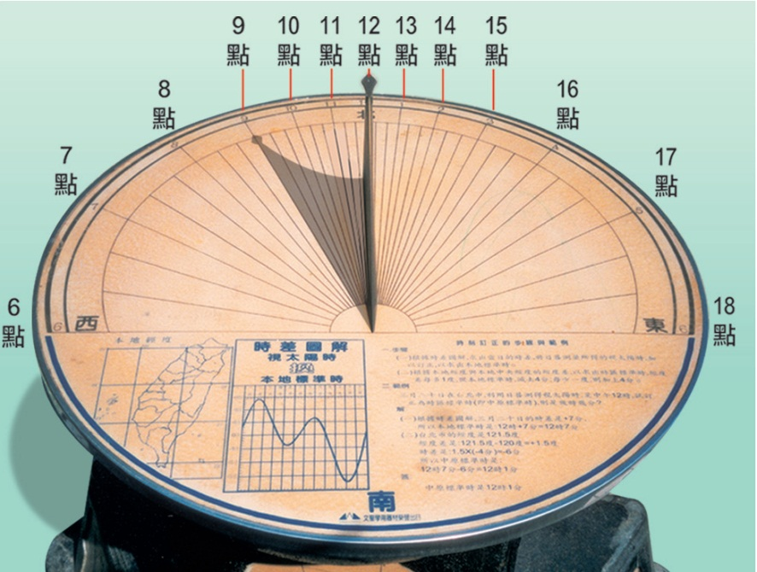
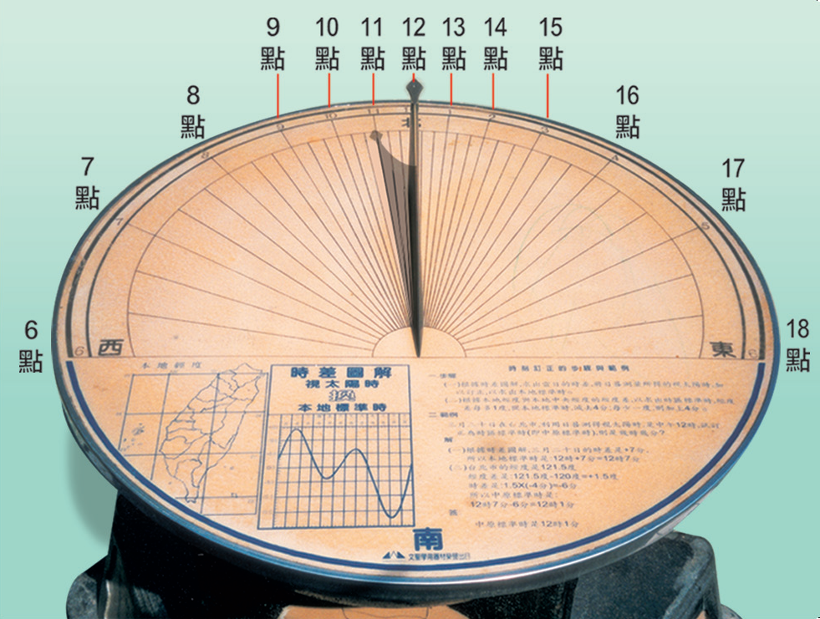
如何利用日晷來計時？
1.以晷針的影子落在晷面上來當計「時刻」的工具。
2.日晷適合用來計「時」。晷面上有時刻線，是記
錄白天之中太陽在空中位置的變化。

Slide 30
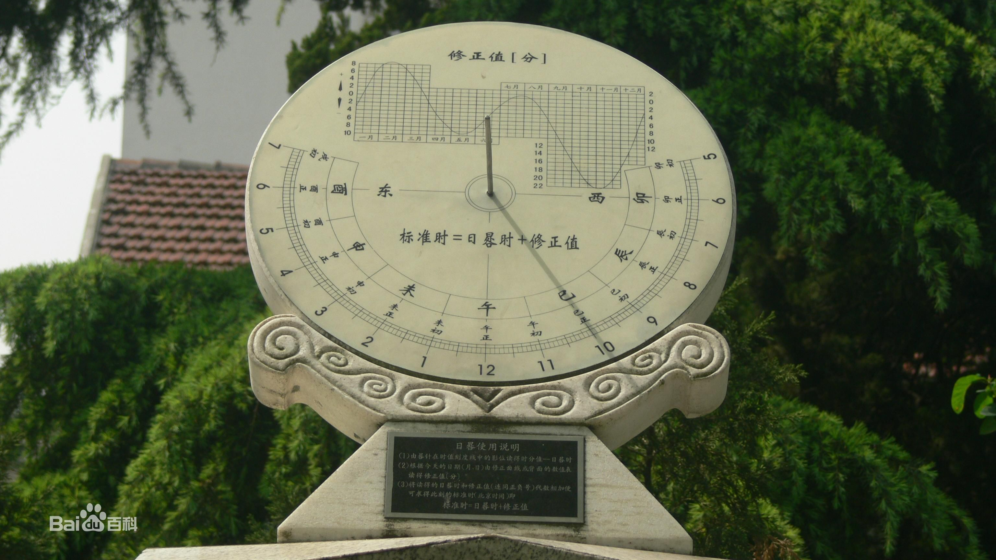

Slide 31
重點整理
˙「日晷」是用來計時的工具。
˙「晷針」指向正北方，「晷面」上畫有時刻線可以由晷針投影到晷面上的位置來看出當時的時刻。

Slide 32
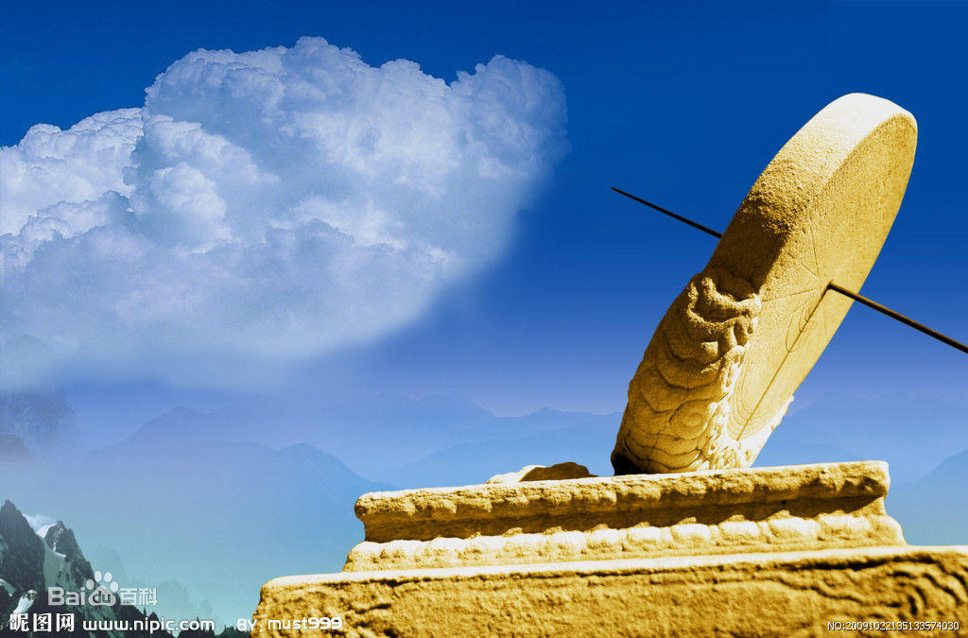

Slide 34
圭表是中國古代觀測天象的儀器
在不同季節 ，太陽的出沒方位和正午高度不同，並有週期變化的規律。
辨方正位
大約在新石器時代，古人便掌握了利用表來確定方位的方法。辨方正位的簡易方法見於戰國時代的《考工記》和《周髀算經》，其具體做法是：先將地面修治水平，爾後將表豎直填埋，並自表頂引懸
揆氣定時
表最重要的當然是測定節氣。由於地球的公轉，太陽在一年中的視高度變化顯著，夏至日行極北，日中時刻表影最短，冬至日行極南，日中時刻表影最長;春分和秋分太陽出沒於正東西，日中時刻表影適中。

Slide 35
圭表
圭表直立於平地上測日影的標杆和石柱，叫做表；正南正北方向平放的測定表影長度的刻板，叫做圭。
當太陽照著表的時候，圭上出現了表的影子，根據影子的方向和長度，就能讀出時間。
圭表是中國古代根據日影長度變化測定季節、劃分四季和推算曆法的工具。
圭表由「圭」和「表」組成，表是一根垂直立於地面的杆或柱；圭是地面一根垂直於立杆或立柱的水準標尺，指向正北。正午，「表」的日影落在「圭」的刻度上，根據表影的長度可以測定節氣，推算曆法等。比如可以通過測量兩次正午時（12點整）表影長度最長時刻（冬至點）的時間間隔（兩個冬至點之間的時間間隔），確定一年的長度。通過測量正午表影長度確定冬至、夏至，進而推算回歸年長度。

Slide 36
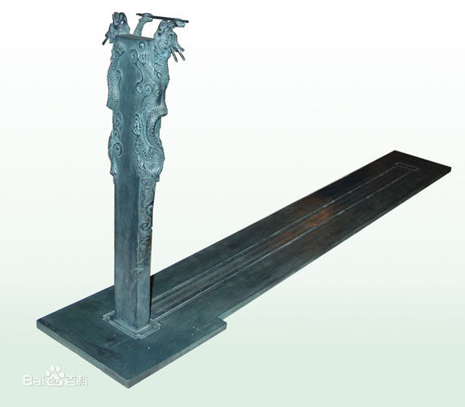
據記載，三千年前，西周丞相周公旦在河南登封縣設置過一種以測定日影長度來確定時間的儀器，稱為圭表。這當為世界上最早的計時器。

Slide 37
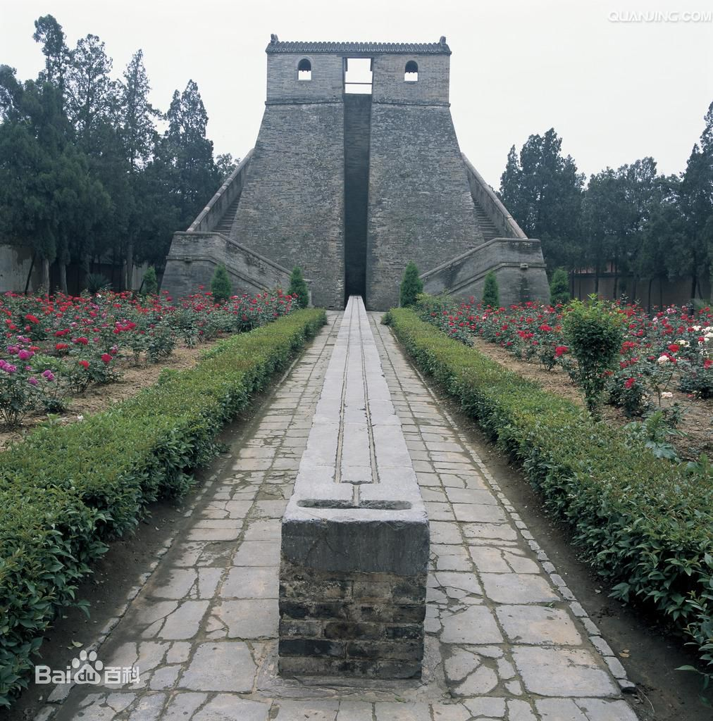
河南登封觀星台
1279年前後，元代傑出天文學家郭守敬在河南登封的告成鎮設計並建造了一座測景台，即河南登封觀星台，它是中國現存最早的古代天文臺。整個觀星台相當於一個測量日影的圭表。高聳的城樓式建築相當於一根豎在地面的杆子，稱為“表”，台下有一個類似長堤的構造，相當於測量長度的尺子，稱為“圭”，也叫做量天尺。城樓式建築上有一個高9.46米的平臺，上有兩間小屋，一間放漏壺，一間放渾儀，兩間屋子之間還有一根橫樑。地上的量天尺長31.19米，位於正北方向。每天正午，太陽光照在橫樑上的影子投射在量天尺上。通過測量一年當中影子長度的變化，可以確定1年的長度。圭表測時的精度是與表的長度成正比的，這個碩大的“圭表”使測量精度大大提高。

Slide 38
http://baike.baidu.com/item/%E6%97%A5%E6%99%B7/765113#reference-[6]-20324814-wrap 百度

Slide 39
五上植物單元活動順序
翰林版
南一版
康軒版
植物的構造和功能
植物的構造與功能
植物根、莖、葉的功能
植物的繁殖
植物的繁殖
植物的繁殖
植物的特徵和分類
植物的分類
植物的分類

Slide 40
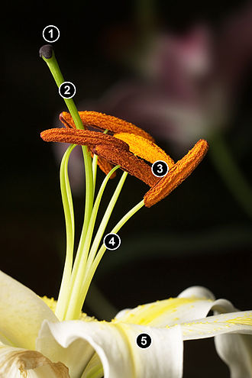
植物的構造和功能
麝香百合（Lilium longiflorum）。
1.柱頭，2.花柱，3.雄蕊，4.花絲，5.花瓣

Slide 41
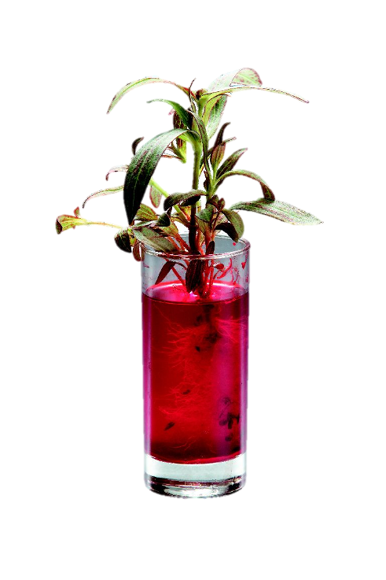
小百日草浸入紅色食用色素水溶液的實驗。
葉
莖
將含有根的小百日草浸入裝有紅色食用色素水溶液的容器中，觀察水上升的情形。
根

Slide 42
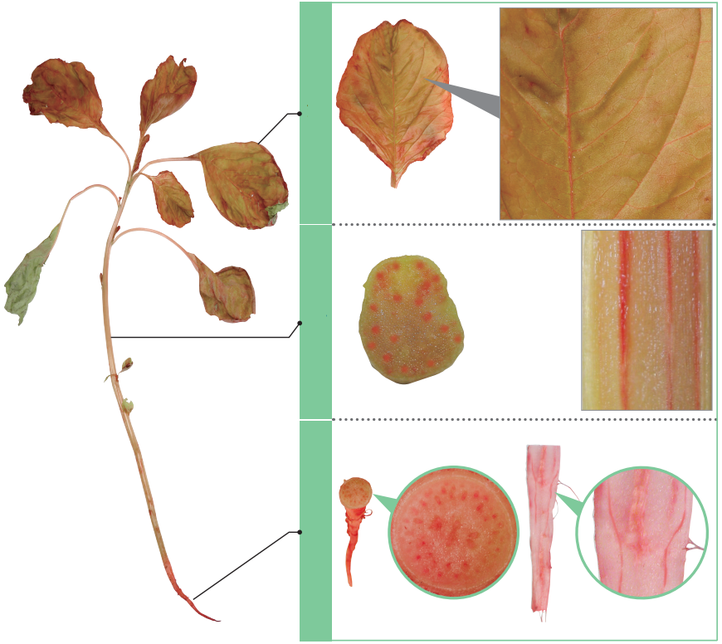
葉
表面
莖
縱切面
橫切面
根
橫切面
縱切面

Slide 43
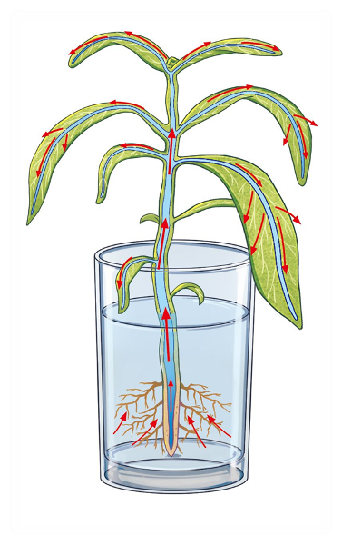
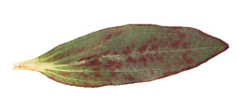
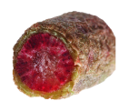
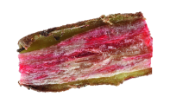
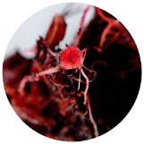
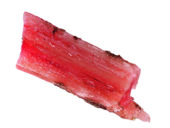
水在植物體內的輸送過程是怎樣的呢？
1.根據實驗結果
植物莖出現紅
色細絲是往上
輸送水分的管
道。
2.植物葉出現紅
色細絲，表示
水經過莖會輸
送到葉子。
橫切
縱切
橫切
縱切

Slide 45
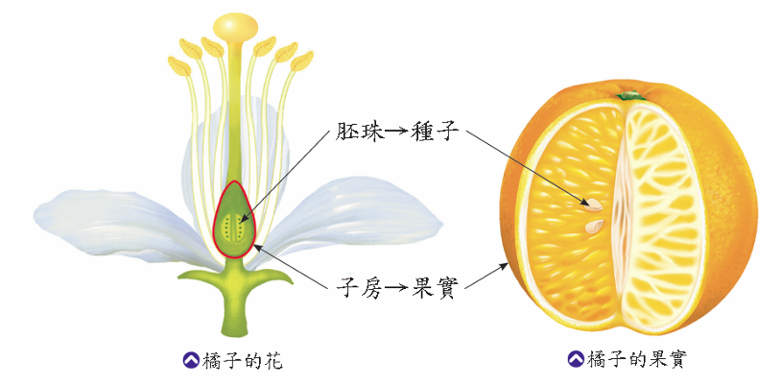
傳粉工作完成之後，花朵會有什麼變化？
1.雄蕊的花粉和雌蕊的胚珠結合，發育為種子。
2.外側子房會發育為果實。
3.雄蕊和花瓣在果實發育過程中會凋謝或掉落。

Slide 46
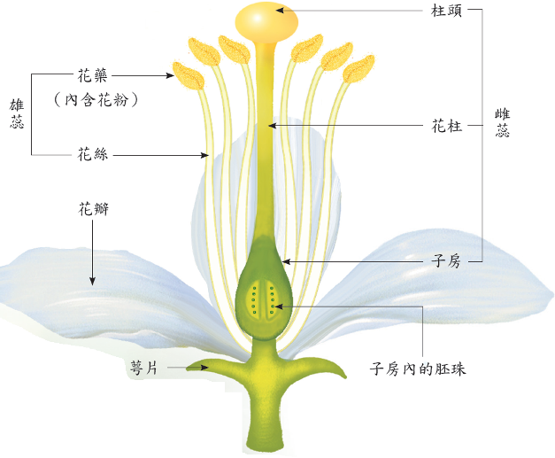
一朵花的構造可以分為哪幾部分？
1.每一種植物各有其獨特樣貌的花朵，一般的花
有花瓣、花萼（由許多萼片組成）、雄蕊和雌
蕊等。
2.右圖為一朵
花的構造。

Slide 47
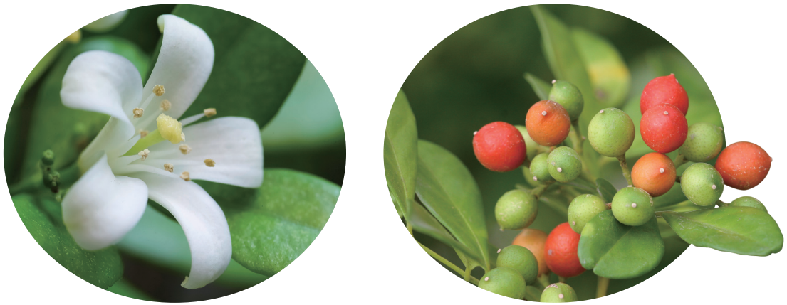
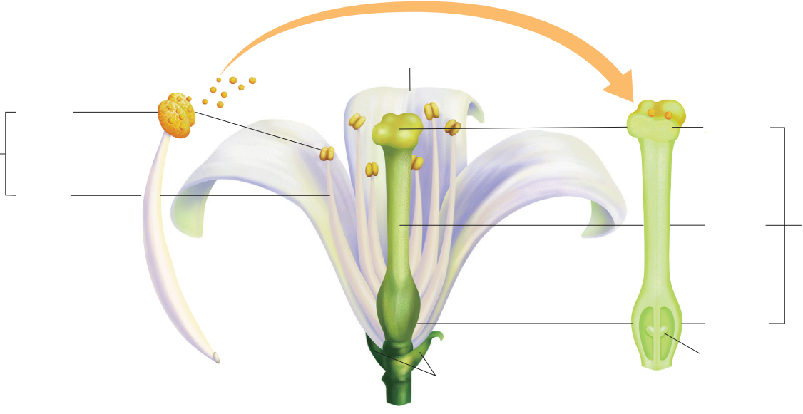
月橘的果實
月橘的花
花瓣
花藥
柱頭
雄蕊
（內含花粉）
花絲
花柱
雌蕊
子房
子房內的胚珠
花萼
月橘的花

Slide 48
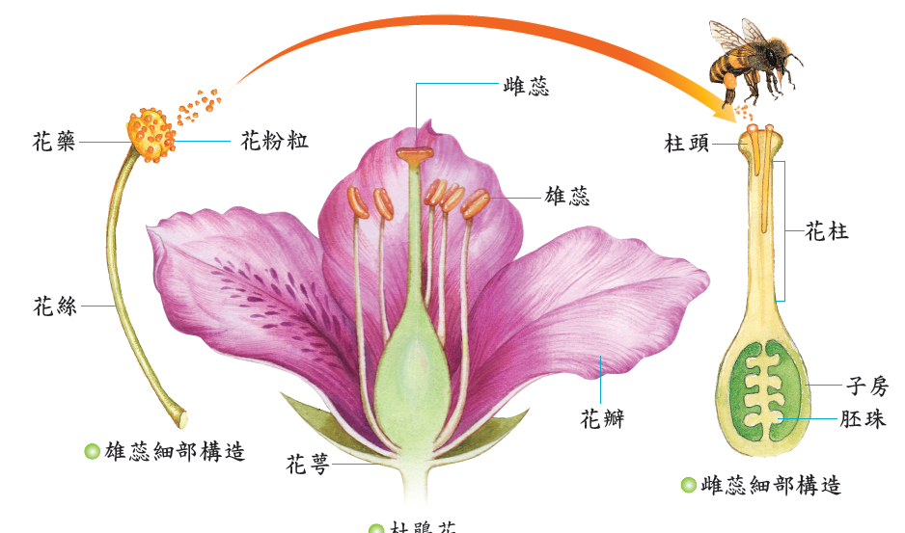
雌蕊
花藥
花粉粒
柱頭
雄蕊
花柱
花絲
子房
花瓣
胚珠
花萼
雌蕊細部構造
雄蕊細部構造
杜鵑花

Slide 49
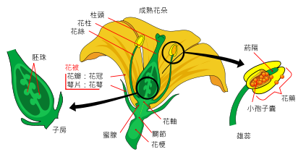
花萼： 位於最外層的一輪萼片，通常為綠色，但也有些植物的呈花瓣狀。
花冠：位於花萼的內輪，由花瓣組成，較為薄軟，常有顏色以吸引昆蟲幫助授粉。
雄蕊群：一朵花內雄蕊的總稱，花葯着生於花絲頂部，是形成花粉的地方，花粉中含有雄配子。
雌蕊群：一朵花內雌蕊的總稱，可由一個或多個雌蕊組成。組成雌蕊的繁殖器官稱為心皮，包含有子房，而子房室內有胚珠（內含雌配子）。一個雌蕊可能由多個心皮組成，在這種情況下，若每個心皮分離形成離生的單雌蕊，即稱為離心皮雌蕊，反之若心皮合生，則稱為復雌蕊。雌蕊的黏性頂端稱為柱頭，是花粉的受體。花柱連接柱頭和子房，是花粉粒萌發後花粉管進入子房的通道。

Slide 50
完全花
同時具有雌蕊和雄蕊，這在植物學上稱為「完全花」、「兩性花」或者「雌雄同花」。不過，也有一些植物的花是「不完全花」或「單性花」，即只有雄蕊或雌蕊的花。此種情況下，如果雌花與雄花分別生長在不同的植株上，則稱為「雌雄異株」。相反，如果單性的雄花和雌花同生於一植株，則稱為「雌雄同株」。

Slide 51
植物的繁殖

Slide 52
被子植物的兩個亞綱可以透過其花瓣數加以區分：雙子葉植物通常有4或5（或者4或5的倍數）片花瓣，而單子葉植物多為3或3的倍數。

Slide 53
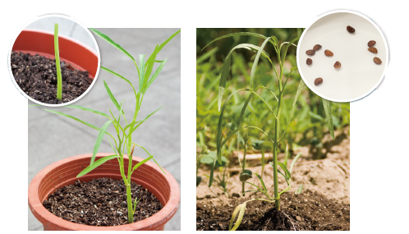
多樣的繁殖方式
有一些植物有多種繁殖的方式，例如：空心菜和甘藷。說說看，用不同的方式繁殖，植物的生長情形有什麼不同？
空心菜用莖繁殖時，會從節的地方長出根和新的枝葉，與用種子繁殖的生長情形不太一樣。
空心菜用莖繁殖
空心菜用種子繁殖

Slide 54
想一想，有些植物的葉是不是還有其他功能？
有些植物的葉特化成不同形態和功能，例如九重葛和聖誕紅的變態葉；石蓮和落地生根的繁殖葉；毛氈苔和捕蠅草的捕蟲葉等。
九重葛的紅色變態葉（苞片）可以吸引昆蟲來幫助傳粉
石蓮肥厚的葉可以儲存養分和水分
毛氈苔葉上的細毛會分泌黏液捕捉小蟲

Slide 55
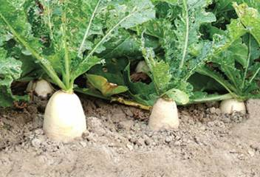
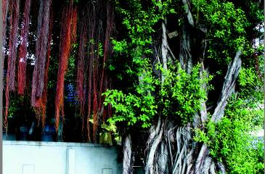
植物的根還有哪些特殊的功能和形態？
1.有些植物的根可以儲存養分，所以根部會顯得特
別大，例如：甘薯、白蘿蔔。
2.榕樹暴露在空氣中的根可以收空氣中的水分，但
是長至地面時，也可以支撐植株。
▲蘿蔔的貯存根 ▲榕樹的氣生根

Slide 56
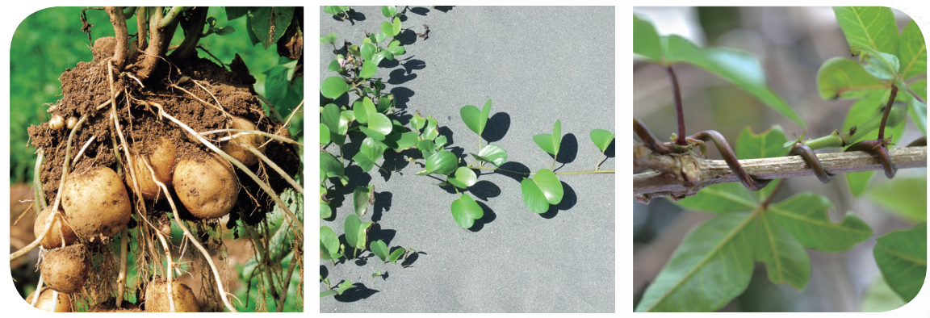
想一想，有些植物的莖是不是有其他功能？
有些植物的莖特化成不同形態和功能，例如馬鈴薯、芋頭的儲存莖；馬鞍藤、蟛蜞菊的匍匐莖；牽牛花、四季豆的纏繞莖。
馬鈴薯的塊莖可以
儲存養分和水分
馬鞍藤的莖細長柔軟匍匐在地面生長
牽牛花的莖有纏
繞攀爬的功能

Slide 57
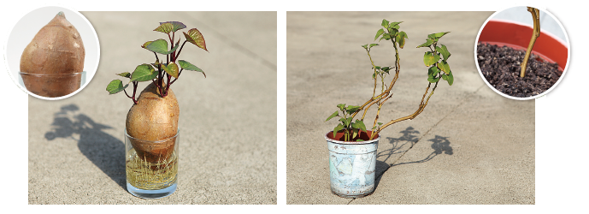
除了利用種子繁殖外，甘藷的根和莖也可以用來繁殖，比較看看，利用根和莖繁殖的生長情形有什麼不同？
甘藷用根繁殖
甘藷用莖繁殖

Slide 58
塊莖，短而肥大且具有薄壁組織的莖，可以儲存豐富的養分，有些還含有對人體有害的毒素，例如：馬鈴薯等。
球莖，部份會膨脹成圓球型或橢圓形，節與節之間比較明顯，例如：芋、慈菇與荸薺等。
鱗莖，盤狀型而且較短，其上方生出肉厚有如鱗片般的鱗葉，例如：水仙、洋蔥、大蒜、韮蔥、青蔥等。
根莖，顧名思義是型態像一般的根，節與節之間也非常明顯。竹就有這種莖，稱為竹鞭；蓮的根莖就是蓮藕，以及生薑也是屬於此類的變態莖。
莖刺，又稱針莖，主要變態的地方是芽，會成針刺狀，維管組織相連。例如玫瑰、柚子皂等。
葉狀莖，有明顯的節以及節間，扁扁的狀態酷似葉片，而原本的葉已退化。例如竹節蓼、天門冬等。
肉質莖，綠色，能行光合作用，薄壁較一般發達，有貯藏水分的功能。其直接長出的葉片已退化或是成針葉狀，適合生長於乾旱地帶，例如仙人掌、火龍果等。
攀緣莖，又稱鬚莖，屬於藤本植物一類，主要是由枝所演化的變態莖。這類莖必須攀附在其他的物體上纏繞生長，例如葡萄、黃瓜、南瓜與長春藤等。
匍匐莖，柔軟而無法直立，利用攀爬生長於地上的莖，一般常見的植物有甘藷、草莓、西瓜等。

Slide 59
在一般正常的情況之下，莖的特性在於莖上方固定的地方會長出葉子、葉腋會長出芽、葉與芽之間的地方稱為節、節與節之間的部分稱為節間、有氣孔或是皮孔等。這些是根所沒有的型態，所以蕃薯上長有根毛，不會直接長出葉子或開花，是屬於根的特性。而馬鈴薯會長芽和鱗葉，這都是屬於莖的特質，所以它是屬於變態莖中的塊莖。

Slide 60
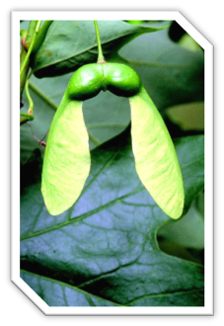
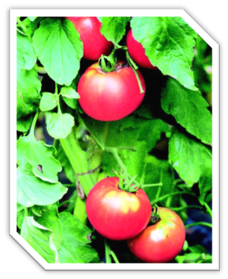
植物果實的各種傳播方式。
有的果實長有類似翅膀的薄膜，可以讓風力幫助種子散播。例如：青楓。
有的果實多肉多汁，可以吸引動物前來覓食，帶至遠方，被動物消化後，種子隨著糞便排出。例如：番茄、芭樂。

Slide 61
青楓的果實有薄翅由風力傳播
木瓜樹的果實成熟後，
吸引動物食用來傳播

Slide 62
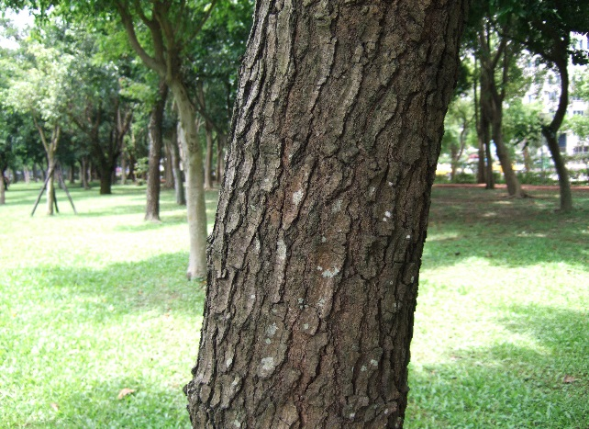
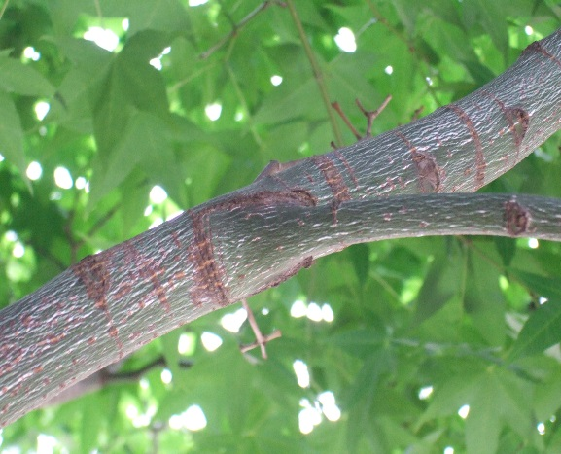
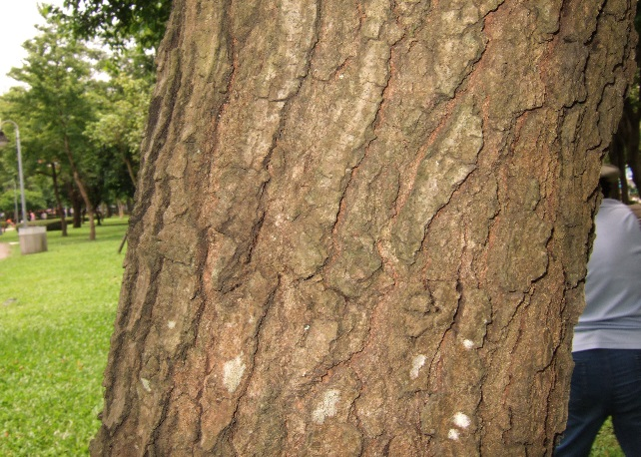
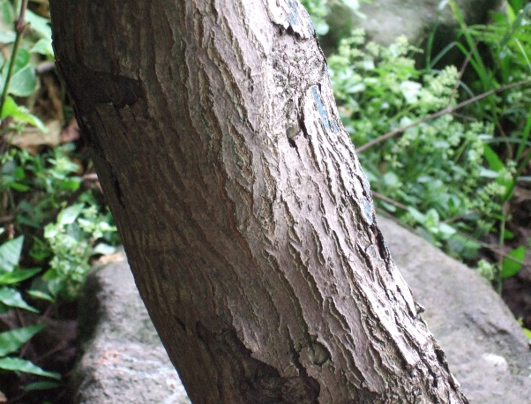
楓樹與青楓的比較
楓樹與青楓的比較

Slide 63
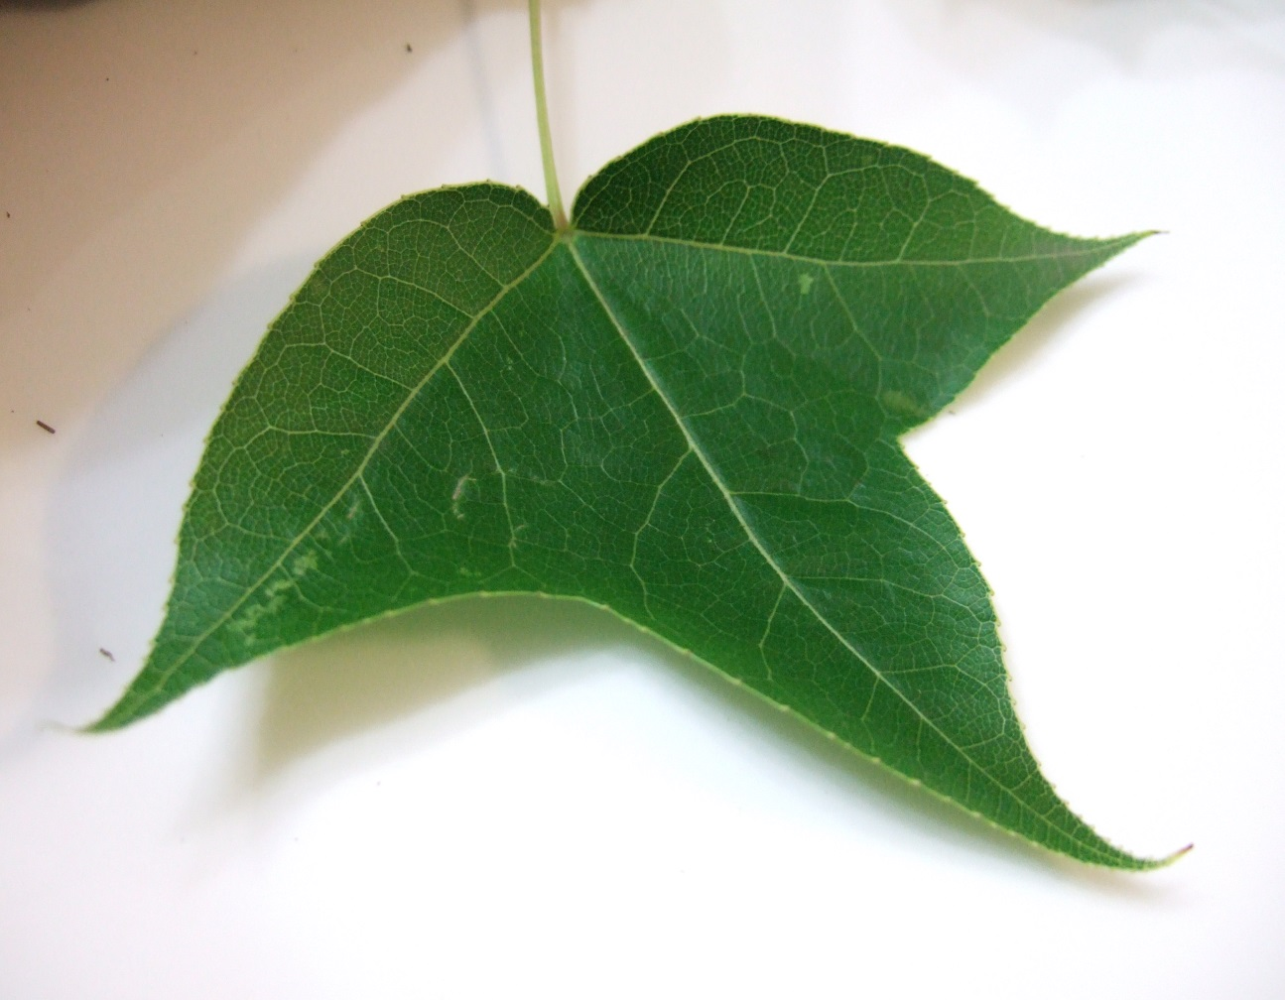

Slide 64
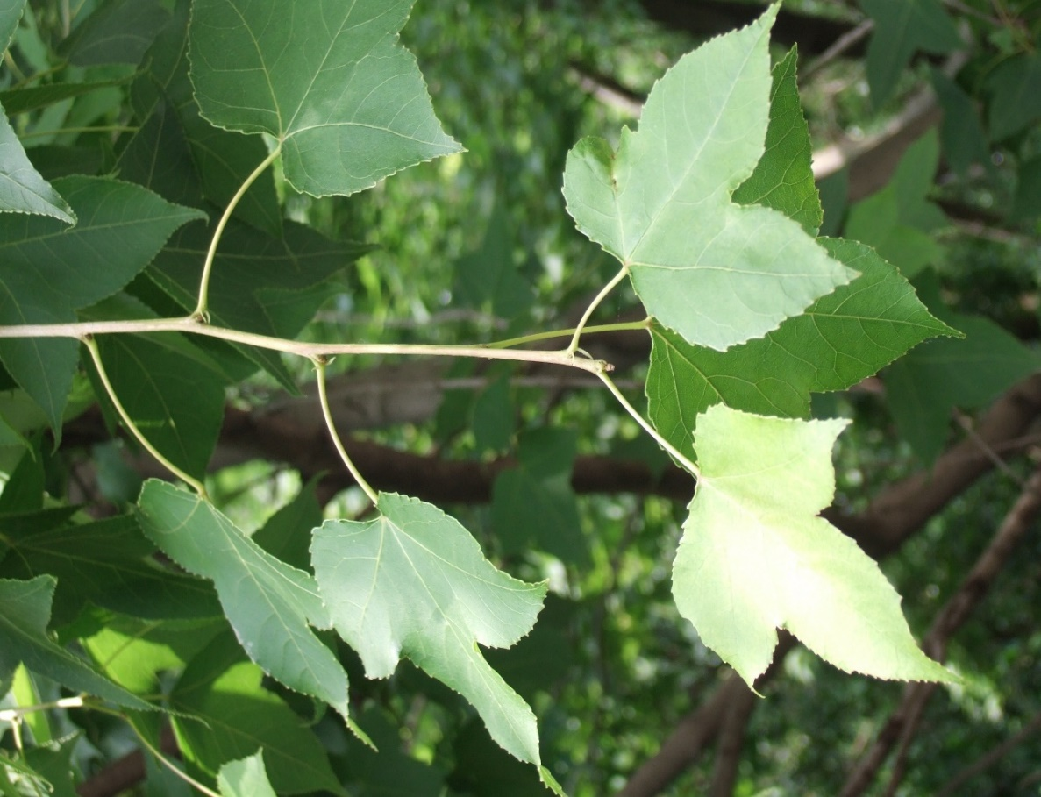

Slide 65
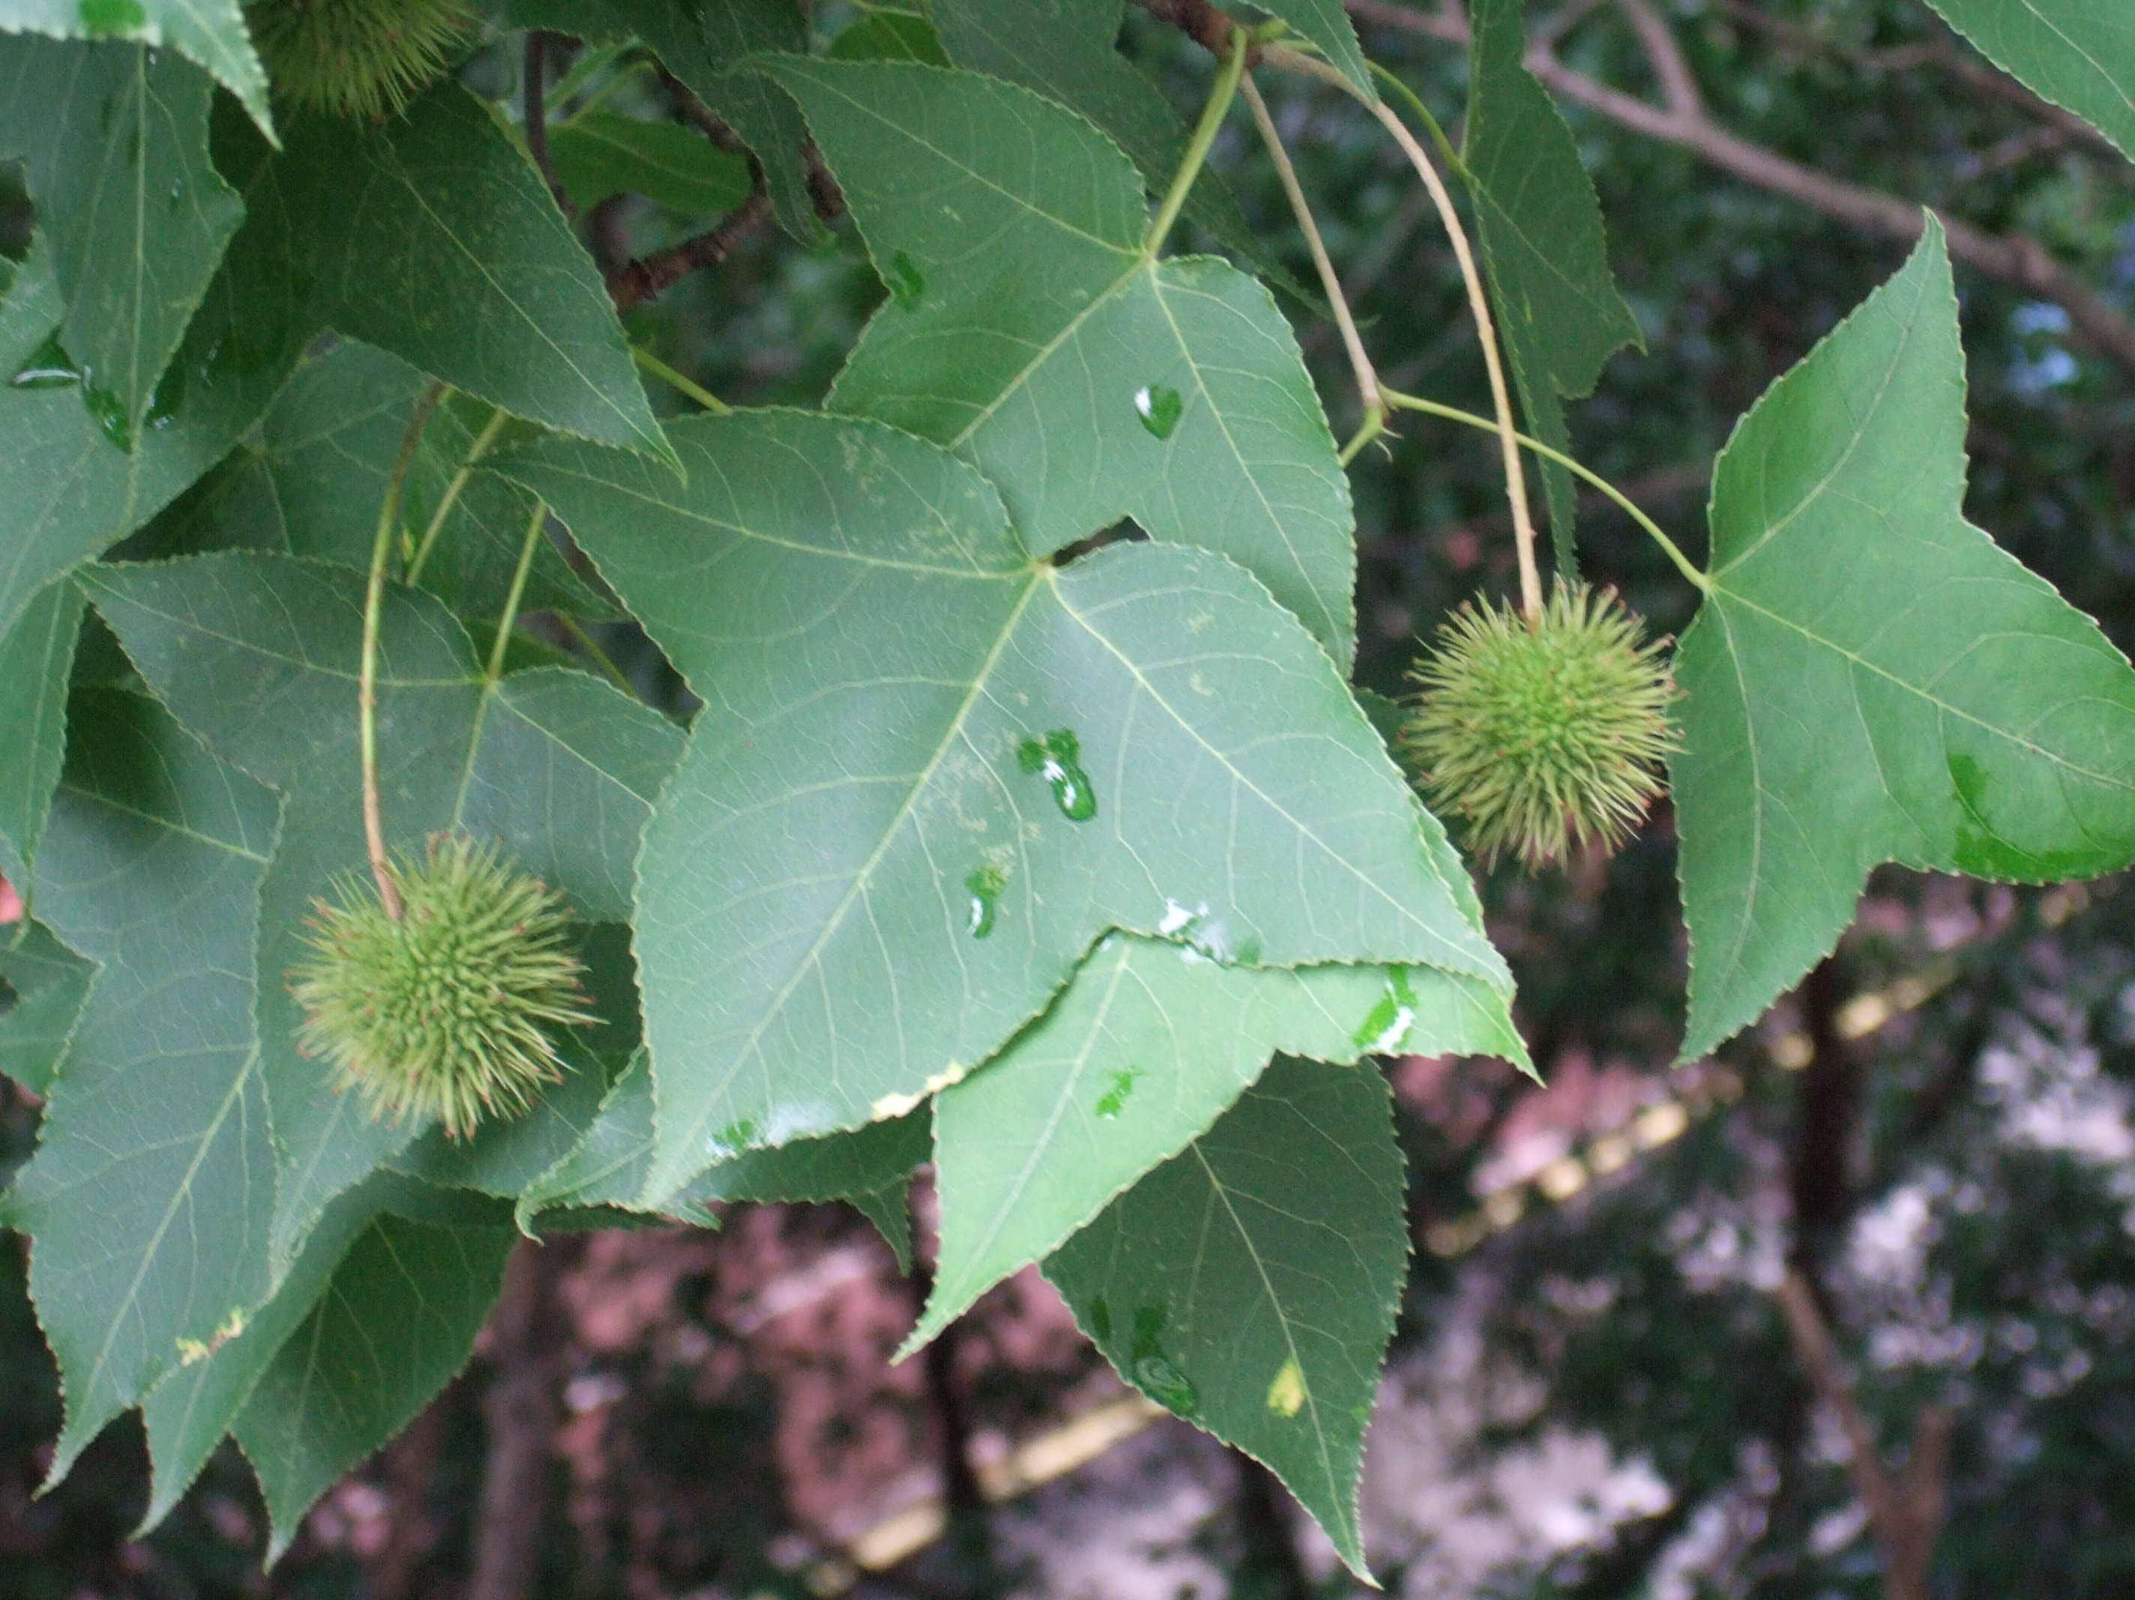
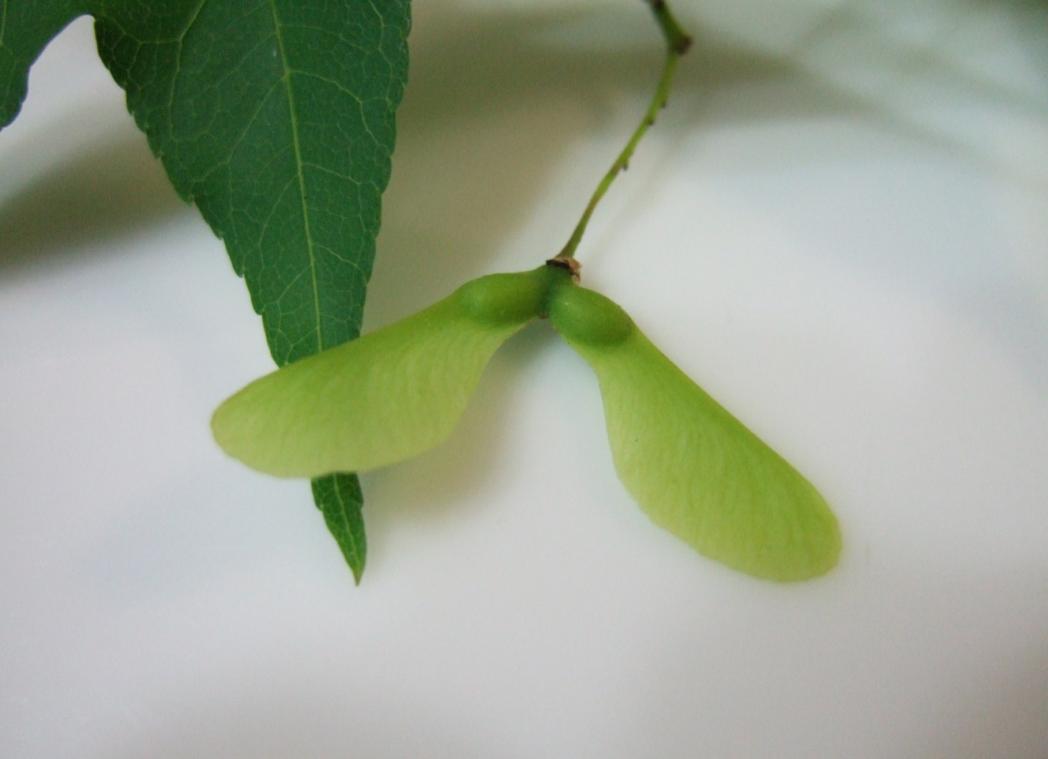

Slide 66
 | 楓 | 楓香
分類地位 | Sapindales(無患子目) Aceraceae(楓樹科) Acer(楓樹屬) | Hamamelidales(金縷梅目) Hamamelidaceae(金縷梅科) Liquidambar(楓香屬)
臺灣種數 | 7(含一個疑問種) | 1
葉片裂數 | 全緣至七裂 （樟葉楓全緣; 三角楓與尖葉楓三裂; 青楓與紅榨楓五裂; 掌葉楓七裂） | 三裂
葉序 | 對生 | 互生
落葉性 | 樟葉楓常綠, 其餘冬季落葉 | 視海拔位置而定, 常綠或落葉
果實 | 翅果 | 蒴果
臺灣分布 | 2800m以下; 實際視種類而定 | 2000m以下

Slide 67
莖之分類
塊莖，短而肥大且具有薄壁組織的莖，可以儲存豐富的養分，有些還含有對人體有害的毒素，例如：馬鈴薯等。
球莖，部份會膨脹成圓球型或橢圓形，節與節之間比較明顯，例如：芋、慈菇與荸薺等。
鱗莖，盤狀型而且較短，其上方生出肉厚有如鱗片般的鱗葉，例如：水仙、洋蔥、大蒜、韮蔥、青蔥等。
根莖，顧名思義是型態像一般的根，節與節之間也非常明顯。竹就有這種莖，稱為竹鞭；蓮的根莖就是蓮藕，以及生薑也是屬於此類的變態莖。
莖刺，又稱針莖，主要變態的地方是芽，會成針刺狀，維管組織相連。例如玫瑰、柚子皂等。
葉狀莖，有明顯的節以及節間，扁扁的狀態酷似葉片，而原本的葉已退化。例如竹節蓼、天門冬等。
肉質莖，綠色，能行光合作用，薄壁較一般發達，有貯藏水分的功能。其直接長出的葉片已退化或是成針葉狀，適合生長於乾旱地帶，例如仙人掌、火龍果等。
攀緣莖，又稱鬚莖，屬於藤本植物一類，主要是由枝所演化的變態莖。這類莖必須攀附在其他的物體上纏繞生長，例如葡萄、黃瓜、南瓜與長春藤等。
匍匐莖，柔軟而無法直立，利用攀爬生長於地上的莖，一般常見的植物有甘藷、草莓、西瓜等。

Slide 69
儲存莖及儲存根之分辨?

Slide 70
馬鈴薯
你可曾注意過，從泥土裏挖出來的馬鈴薯的薯塊是地下的莖形成的，而甘薯的薯塊都是由根形成的。 怎麼知道這種區別的呢?挖馬鈴薯的時候，你仔細地看看就明白了:馬鈴薯薯塊是生在一種在地下橫走的莖的頂端的。橫走莖長到一定的時候，頂端就膨大起來形成了薯塊，因為樣子變得粗厚了，往往容易騙過人的眼睛。不信的話，你拿一塊馬鈴薯薯塊仔細檢查一下，就會發現它的表皮上有許多小孔，孔裏有芽，孔邊上有一道像眉的痕跡，孔和這道痕跡很像眼睛，因此科學上稱為芽眼。如果把各個芽眼用線條連起來，就會發現，芽眼在薯塊上是按螺旋次序排列的。芽眼裹的芽，可以抽出枝葉來。那眉毛般的痕跡又是葉子(鱗片形葉)留下的殘痕。這些突出的特徵，就是一般植物莖的特徵。 我們再看一下甘薯，甘薯的薯塊雖也能長芽，但是芽的位置很亂，沒有一定的排列順序，又沒有像馬鈴薯的薯塊那種葉子的痕跡，這些都是根的特點。挖甘薯的時候，你仔細看看，可以看出甘薯的薯塊是由主根上長出的側根和不定根膨大而形成的，所以叫作塊根。

Slide 71
蕨類植物

Slide 72
腎蕨
孢子囊群

Slide 73
孢子囊群
孢子囊群
臺灣山蘇及葉背的孢子囊群
腎蕨及葉背的孢子囊群

Slide 74
蕨類植物不會開花、結果、結種子，它要
怎樣繁衍下一代？
1.翻開蕨類植物的葉子
背面，可以看見黃褐
色的小點，這就是孢
子囊。
2.孢子囊遭外力擠壓時
會破裂，裡頭的孢子會尋找
適當的地點繼續繁殖。
3.大多數的蕨類植物喜愛生長
在溫暖潮溼的環境。

Slide 76
植物的特徵和分類
二分法---以校園現有的東西來呈現。

Slide 77
大自然的園丁─林奈
林奈（CarolusLinnaeus，西元1707～1778年）出生於瑞典，是著名的植物學家。林奈念中學時，生物學成績是全班第一，其他科目卻表現得很差，校長鼓勵他：「讀書跟吃飯一樣，不偏食的孩子才長得壯。

Slide 78
自從生物有了學名的統一名稱，不同地區的人溝通時，就不會混淆了。
中文名
學名
紫花酢漿草
Oxalis
corymbosa
屬名
種小名
黃花酢漿草
Oxalis corniculata
紫花酢漿草
Oxalis corymbosa

Slide 79
帶皮和發芽的馬鈴薯
《有黑斑的地瓜》 表皮呈褐色或黑色斑點的蕃薯，受黑斑病菌汙染所致。黑斑病菌排出的毒素，含有蕃薯酮和蕃薯酮醇，使蕃薯變硬發苦，對人體肝臟有劇毒。這種毒素雖經水煮火烤，其生物活性不會被破壞。http://www.kokostreet.com.tw/koko/Info/Health/Stores/000065.htm
馬鈴薯皮含有有毒的配糖生物鹼。如果把帶皮馬鈴薯煮熟後、再剝皮，皮裡的配糖生物鹼會滲透到馬鈴薯裏。食用後，嚴重的會引起配糖生物鹼中毒。因此帶皮馬鈴薯最好剝皮後再煮。另外，馬鈴薯發芽時，芽的四周和皮會產生一種毒素，叫「龍葵素」，人吃了也會中毒，破壞紅血球。
所以，發了芽的馬鈴薯先將發芽部分的周圍和芽一起削去，用清水浸泡一段時間，再放些醋來煮或炒著吃。

Slide 80
(校園)常見有毒植物-
1.榕樹(桑科—有乳汁)，一般都有毒
2.苦楝樹果實。
3.黃椰子。
4. 大花蔓陀蘿，俗稱洋金花，中毒時病人會口乾舌燥、全身燥熱潮紅、幻視、躁動不安，甚至意識模糊，

Slide 81
香菇類--鵝膏菇
1.鵝膏菇—
2.

Slide 82
雞肉絲菇--

Slide 83
炮製的作用
降低藥物的毒性、刺激性---有些藥物原料藥含有一些毒性很大的成分，必須經過炮製減少那些有毒成分的含量，降低藥物的毒性，如馬錢子含有士的寧鹼。
改變藥物的藥性--中醫學對於中藥的應用有一套獨立的理論，對藥物的炮製也是這一套理論的組成部分之一，在中醫學理論指導下的中藥炮製可以轉變原料藥物的某些中醫學性質，滿足臨床應用要求
改變藥物的性味--四氣五味是臨床應用的依據，炮製的過程可以改編藥物的性味例如首烏性微溫，味澀苦，有潤腸通便的功效，經過酒制之後成為制首烏性溫味甘，成為一味滋補強壯的藥物。
改變藥物的作用趨勢--升降浮沉，不同的藥物作用趨勢也不同，如大黃主沉降，有瀉下的功效，經過酒制之後，稱為酒大黃藥性借酒力上行，主升，成為清頭目火的藥物。
改變藥物的歸經--酸入肝經，苦入心經，甘入脾經，辛入肺經，咸入腎經，在炮製的具體實踐中，有「醋製入肝，鹽走腎，甘緩益元」的說法
緩和藥性--經過炮製的炙麻黃可以緩解麻黃的藥性
增強藥物的療效--炮製的另外一個作用是增強藥物的療效。
改善藥物的貯存性
促進藥物成分溶出-有些藥物所含有的有效成分必須經過炮製才能夠在製劑的過程中有效溶出，

Slide 84
生物分類(五界)
原核生物界: 細菌，藍綠藻
原生生物界: 藻類，原生動物，原生菌
真菌界: 黴菌，蕈類，酵母菌
植物界:
動物界:

Slide 85
植物界有幾種?
據估計，現存大約有350000個植物物種，被分類為種子植物、苔蘚植物、蕨類植物和擬蕨類植物。直至2004年，其中的287655個物種已被確認，有258650種開花植物、16000種苔蘚植物、11000種蕨類植物和8000種綠藻。

Slide 86
恩斯特·海克爾
所著
《自然界的藝術形式》中的綠藻

Slide 87
2004現今植物分類及數量
植物界的多樣性
非正式的類群 | 門 | 物種數量
綠藻 | 綠藻門 | 3,800 ^{[2]}
 | 輪藻門 | 4,000 - 6,000 ^{[3]}
苔蘚植物 | 地錢門 | 6,000 - 8,000 ^{[4]}
 | 角苔門 | 100 - 200 ^{[5]}
 | 苔蘚植物門 | 10,000 ^{[6]}
蕨類植物 | 石松門 | 1,200 ^{[7]}
 | 蕨類植物門 | 11,000 ^{[7]}
種子植物 | 蘇鐵門 | 160 ^{[8]}
 | 銀杏門 | 1 ^{[9]}
 | 松柏門 | 630 ^{[7]}
 | 買麻藤門 | 70 ^{[7]}
 | 被子植物門 | 258,650 ^{[10]}

Slide 88
被子植物又名開花植物或有花植物，又稱被子植物門。
它是有胚植物中為數最多且最為人熟悉的一種，是植物界最多樣化的種類，約有304000種[3]。
同時開花植物是現時地球上演化最先進及優勢的植物種類。開花植物和裸子植物一起被合稱為種子植物。開花植物可以由一系列的衍徵將其與其他的種子植物相區隔開來。

Slide 90
香附子
性味：辛微苦甘，平。
歸經：入肝、三焦經。
功能主治：理氣解郁，調經止痛。用於肝鬱氣滯，胸、脅、脘腹脹痛，消化不良，月經不調，經閉痛經，寒疝腹痛，乳房脹痛。
(1)理氣解郁：用於肝氣鬱結之胸脅及胃腹脹痛。
配柴胡、青皮治胸脅痛。
配高良姜(名良附丸)治胃寒痛。
(2)調經止痛：用於肝氣鬱結之月經不調、小腹脹痛。

Slide 91
中草藥(中藥)的特性:
1.四味五氣---
西方都在學了，不可忘了中國的東西。西醫很強大、中醫很偉大，中醫不只醫學還是哲
學。 2.校園常見藥物。
苦楝樹、茄苳、白茅根、桑葉、蓮蓬、玫瑰花、蠺
砂、僵蠶、龍葵、榕樹根(老公根)、腎蕨、金毛狗蕨、楓香(路 路通)。

Slide 92
植物與中草藥
中草藥的性能四氣五味
歸經
升降浮沉

Slide 93
四氣，
四氣，就是寒、熱、溫、涼四種藥性。寒涼和溫熱是對立的兩種藥性；寒和涼之間、熱和溫之間，是程度上的不同，也就是說藥性相同，但在程度上有差別，溫次於熱、涼次於寒。
藥性的寒、熱、溫、涼，是藥物作用於人體發生的反應歸納出來的，

Slide 94
四氣五味
四氣五味(four natures and five flavors of drugs)，中藥藥性理論的基本內容之一。
四氣指藥物有寒、熱、溫、涼四種不同的藥性，又稱四性；
五味指藥物有酸、苦、甘、辛、咸五種不同的藥味。

Slide 95
神農本草經
每味中藥的四氣五味不同，因而有不同的治療作用。
四氣五味理論最早載於《神農本草經》書中以四氣配合五味，共同標明每味藥的藥性特徵，開創了先標明藥性，後論述藥物功效及主治病證的本草編寫體例，奠定了以四氣五味理論指導臨床用藥的基礎

Slide 96
中草藥的藥性，
通過長時期的臨床實踐，絕大多數已為人們所掌握，如果我們熟悉了各種藥物的藥性，就可以根據「療寒以熱藥、療熱以寒藥」和「熱者寒之、寒者熱之」的治療原則針對病情適當應用了。
一般是，寒涼藥，大多具有清熱、瀉火、解毒等作用，常用來治療熱性病症。
溫熱藥，大多具有溫中、助陽、散寒等作用，常用來治療寒性病症。
還有一些藥物的藥性較為平和，稱為「平」性。由於平性藥沒有寒涼藥或溫熱藥的作用來得顯著，所以在實際上雖有寒、熱、溫、涼、平正氣，而一般仍稱為四氣。

Slide 97
寒的症状:感受風寒、怕冷發熱、流清涕、小便清長、舌苔白，這是寒的症状，這時用紫蘇、生薑煎了湯飲服後，可以使病員發一些汗，就能消除上列症状，說明紫蘇、生薑的藥性是溫熱的。
熱的症状:生了療瘡、熱療、局部紅腫疼痛，甚至小便黃色、舌苔發黃，或有發熱，這就是熱的症状，這時用金銀花、菊花來治療，可以得到治癒，說明金銀花、菊花的藥性是寒涼的。

Slide 98
五味，就是辛、甘、酸、苦、咸五種不同的滋味。
酸 酸味能收能澀，有收斂、固澀等作用。一般帶有酸味的藥物，
大都具有止汗、止渴等作用。
苦 苦味能瀉能燥有瀉火、燥濕、通泄、下降等作用。
甘 甘味能補能緩有、滋補和中或緩急的作用。
辛 辛味能散能行有發散、行氣或潤養等作用。
咸 鹹味能軟堅潤下有軟堅、散結或瀉下等作用。一般能
消散結塊的藥物和一部分瀉下通便的藥物，帶有鹹味。

Slide 99
【文獻摘錄】
《珍珠囊》：「辛主散、酸主收、甘主緩，苦主堅、咸主軟；辛能散結潤燥、致津液、通氣，酸能收緩斂散，甘能緩急調中，苦能燥濕堅欽，咸能軟堅，淡能利竅。」
《用藥法象》：「夫藥有溫涼寒熱之氣，辛甘淡酸苦咸之味也。...一物之內，氣味兼有；一藥之中，理性具焉。或氣一而味殊，或味同而氣異。....」
《景岳全書》：「藥以治病，因毒為能，所謂毒藥，是以氣味之有偏也。蓋氣味之正者，穀食之屬是也，所以養人之正氣；氣味之偏者，藥餌之屬是也，所以去人之邪氣。其為故也，正以人之為病，病在陰陽偏勝耳。」
《本草綱目》：「寇氏言寒熱溫涼是性，香臭腥躁是氣....但自素問以來，只以氣味言.....。」
」

Slide 100
近人認為藥物味的不同，與所含的化學成分有關。如辛味的多含揮髮油，酸味的多含有機酸，甘味的多含醣類，皂苷，味苦的則可能含生物鹼、甙類或苦味質等。
有些藥物還具有淡味或澀味，因而實際上不止五種。但是，五味是最基本的五種滋味，所以仍然稱為五味。
五味即指藥物因功效不同而具有辛甘酸苦咸等味，既是藥物作用規律的高度概括，又是部分藥物真實滋味的具體表示。

Slide 101
當用溫藥而用熱藥反傷其陰，當用涼藥而用寒藥易傷其陽。如治療寒熱錯綜的複雜病證，則又當寒熱藥並用。如治療真寒假熱證，則當用熱藥，真熱假寒證，又當用寒藥。

Slide 102
近代有關藥物四氣的臨床觀察和理化研究證明，
寒涼藥多具解熱、抗菌、消炎、抗病毒、提高機體免疫力及鎮靜、降壓、抗驚厥、鎮咳、利尿、抗癌等作用；
溫熱藥多具解熱、鎮痛、止嘔、止呃、抗菌，促進免疫、強心、升壓，興奮中樞，改善心血管機能，促進細胞蛋白質的合成與代謝，改善營養狀態，提高機體工作能力，興奮子宮及性機能，並有類似腎上腺皮質激素樣作用。通過實驗測定，熱證患者經寒涼藥治療後，植物神經指數下降，兒茶酚胺類和17-羥皮質類固醇排出量減少。

Slide 103
一般說，性味相同的藥物，其主要作用也大致相同；性味不同的藥物，功效也就有所區別；性同味不同、或味同性不同的藥物在功效上也有共同之處和不同之點。
例如，同樣是寒性藥，若味不相同，或為苦寒，或為辛寒，其作用就有所差異，如黃連苦寒、可以清熱燥濕，浮萍辛寒、可以疏解風熱；同樣是甘味藥，但氣有所不同，或為甘溫，或為甘寒，其作用也不一樣，如黃耆甘溫、可以補氣，蘆根甘寒、能清熱生津。所以，在辨識藥性時，不能把藥物的氣與味孤立起來。

Slide 104
四氣五味為何?
氣和味的關係是非常密切的，每一種藥物既具有一定的氣，又具有一定的味。由於氣有氣的作用，味有味的作用，必須將氣和味的作用綜合起來看待，例如，紫蘇性味辛溫，辛能發散，溫能散寒，所以可知紫蘇的主要作用是發散風寒；蘆根性味甘寒，甘能生津，寒能清熱，所以可知蘆根的主要作用是清熱生津……等。
在臨床具體應用時，一般都是既用其氣、又用其味的，而在特殊應用的時候，配合其它藥物，則或用其氣，或用其味。

Slide 105
自然無邊學無涯，學問浩翰法自然。 謝謝!

